Slide 1
Родительское собрание
«Игровые приёмы по развитию речи
детей подготовительной к
школе группы»

Slide 2
В старшем дошкольном возрасте происходит наиболее интенсивное развитие речи:
-Словарь ребенка увеличивается
-Совершенствуется звуковая сторона речи.
-Развиваются фонематический слух, интонационная выразительность речи.
-Совершенствуется грамматический строй речи.
-Активно развивается словотворчество.
-Развивается связная речь.

Slide 3
Игра «Цепочка слов»

Slide 4
Летит
упражнение «Назови слово»

Slide 5
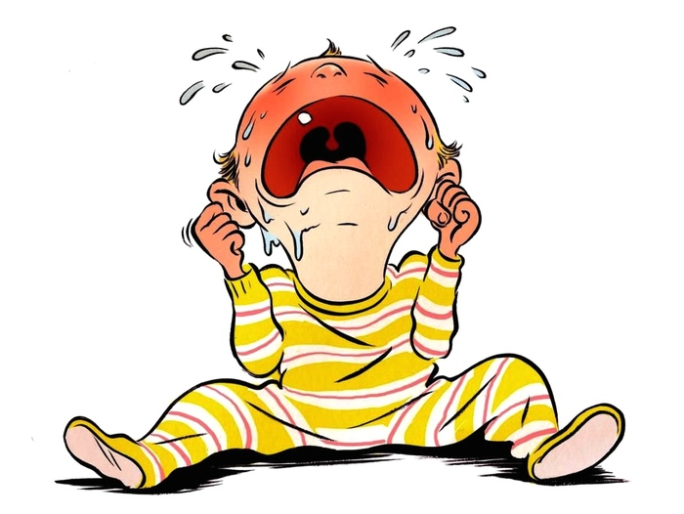
плачет
упражнение «Назови слово»

Slide 6
Плавает
упражнение «Назови слово»

Slide 7
ныряет
упражнение «Назови слово»

Slide 8
Красное (какое?)
Игра «Найди по цвету»

Slide 9
Жёлтая (какая?)
Игра «Найди по цвету»

Slide 10
Синий (какой?)
Игра «Найди по цвету»

Slide 11
Зелёный (какой?)

Slide 12
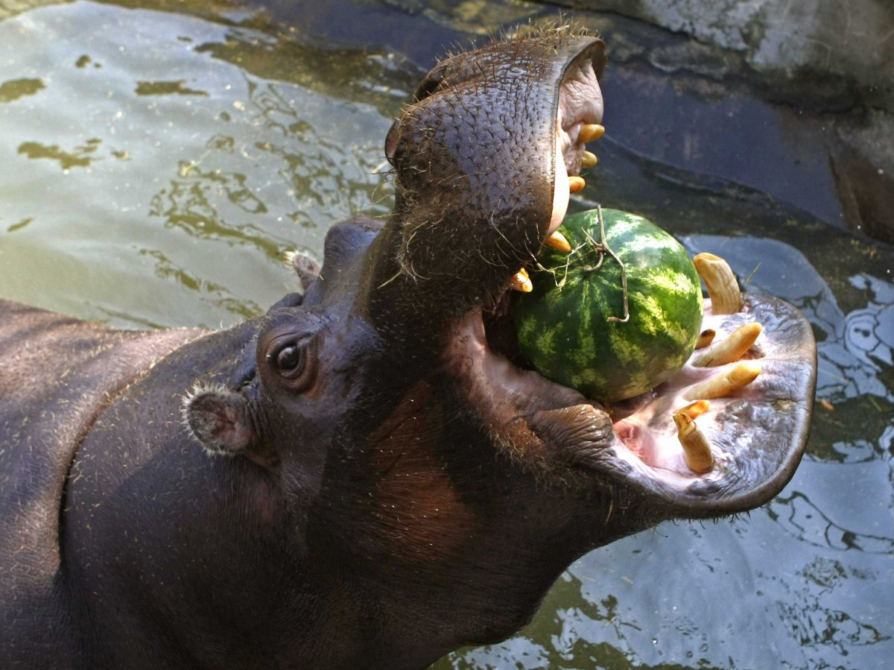
У меня живёт проглот Всё подряд проглот жуёт Вот и стало у проглота Брюхо как у бегемота
Пальчиковая гимнастика

Slide 13
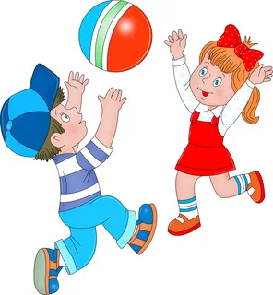
Тут, конечно, каждый знает
Что каким у нас бывает

Slide 14
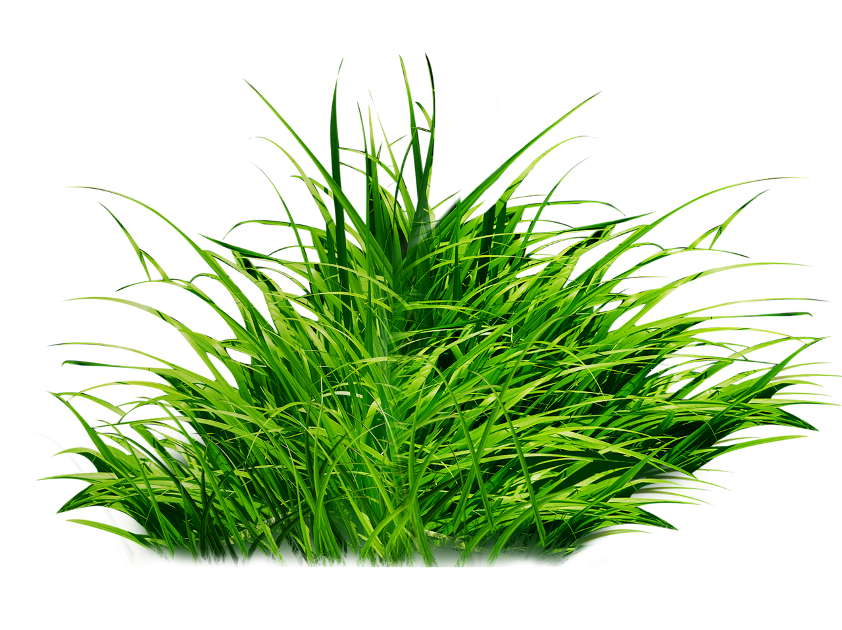
Соревнование «Слово-признак»

